Slide 1

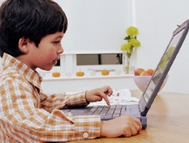
Муниципальное бюджетное дошкольное образовательное
учреждение детский сад « Орленок»
Уренского муниципального округа
Нижегородской области
Виды занятий с использованием ИКТ
Подготовила : воспитатель
I- квалификационной категории
Гусева В.М.
МБДОУ д/c «Орленок»
2021г.

Slide 2
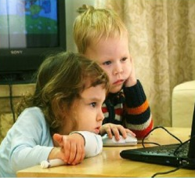
Дошкольный возраст – это уникальный период для развития личности. Именно в этот период формируются представления ребёнка об окружающем мире, происходит его интеллектуальное и психическое развитие. Компьютер, обладая огромным потенциалом игровых и обучающих возможностей, оказывает значительное воздействие на ребёнка, но, как и любая техника, он не самоценен, и только путем целесообразно организованного взаимодействия педагога, ребёнка и компьютера можно достичь положительного результата.

Slide 3
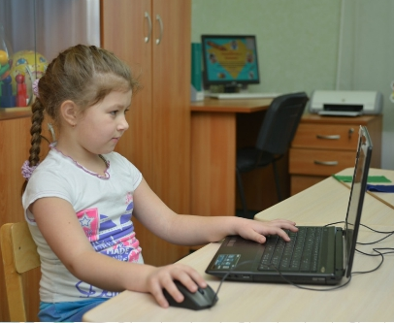
Применение информационных технологий на занятиях в ДОУ позволяет преодолеть интелектуальную пассивность детей на занятиях, даёт возможность повысить эффективность образовательной деятельности педагога ДОУ.
Выделяют 2 вида занятий с использованием ИКТ.

Slide 4
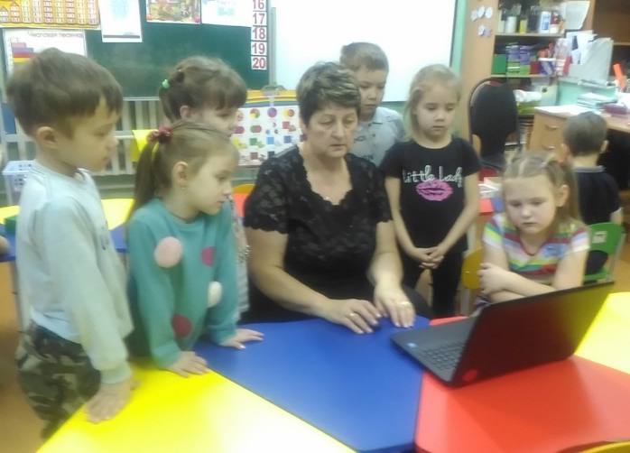
1. Занятие с мультимедийной поддержкой.
На таком занятии используется только один компьютер в качестве ―электронной доски. На этапе подготовки анализируются электронные и информационные ресурсы, отбирается необходимый материал для занятия. Иногда бывает очень сложно подобрать необходимые материалы для объяснения темы занятия, поэтому создаются презентационные материалы с помощью программы Power Point или других мультимедийных программ. Для проведения таких занятий необходим один персональный компьютер (ноутбук), мультимедийный проектор, колонки, экран. Использование мультимедийной презентаций позволяет сделать занятие эмоционально окрашенными, интересными, являются прекрасным наглядным пособием и демонстрационным материалом, что способствует хорошей результативности занятия.

Slide 5
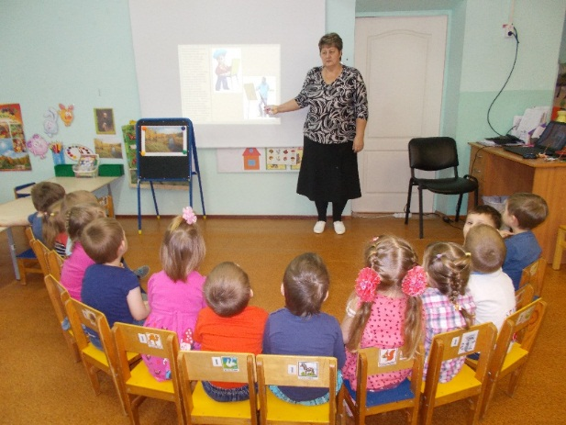
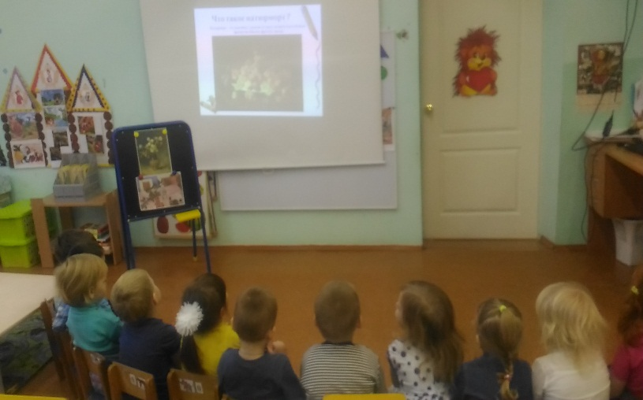
С помощью мультимедийных презентаций разучиваются с детьми комплексы зрительных гимнастик, упражнений для снятия зрительного утомления. Мультимедийные презентации позволяют представить обучающий и развивающий материал как систему ярких опорных образов, наполненных исчерпывающей структурированной информацией в алгоритмическом порядке. В этом случае задействуются различные каналы восприятия, что позволяет заложить информацию не только в фактографическом, но и ассоциативном виде в память детей.

Slide 6

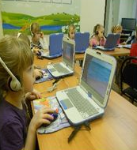
2. Занятие с компьютерной поддержкой
2. Занятие с компьютерной поддержкой.
Чаще всего такие занятия проводятся с использованием игровых обучающих программ. На таком занятии используется несколько компьютеров, планшетов, за которыми работают несколько воспитанников одновременно. Работая с электронным учебником, планшетом, ребенок самостоятельно изучает материал, выполняет необходимые задания и после этого проходит проверку компетентности по данной теме. Возможности компьютера позволяют увеличить объем предлагаемого для ознакомления материала. Яркий светящийся экран привлекает внимание, дает возможность переключить у детей аудио восприятие на визуальное, анимационные герои вызывают интерес, в результате снимается напряжение. Использование мультимедийной презентаций позволяет сделать занятие эмоционально окрашенными, интересными, являются прекрасным наглядным пособием и демонстрационным материалом, что способствует хорошей результативности занятия. С помощью мультимедийных презентаций разучиваются с детьми комплексы зрительных гимнастик, упражнений для снятия зрительного утомления.

Slide 7
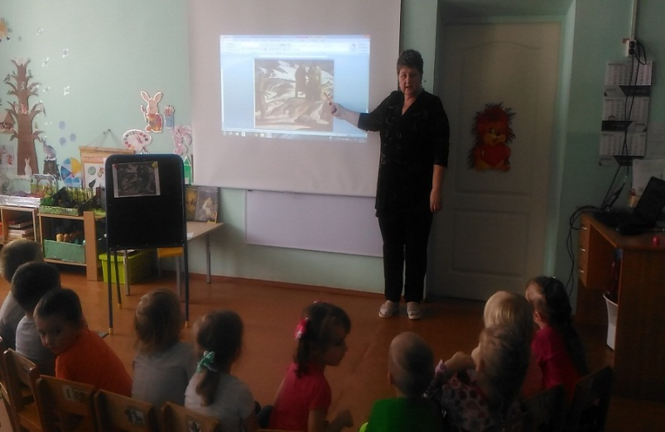
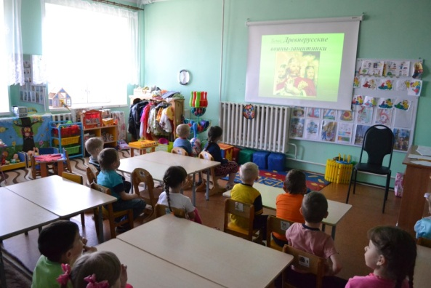
Мультимедийные презентации позволяют представить обучающий и развивающий материал как систему ярких опорных образов, наполненных исчерпывающей структурированной информацией в алгоритмическом порядке. В этом случае задействуются различные каналы восприятия, что позволяет заложить информацию не только в фактографическом, но и ассоциативном виде в память детей. Использование мультимедийных презентаций позволяют сделать занятия эмоционально окрашенными, привлекательными вызывают у ребенка живой интерес, являются прекрасным наглядным пособием и демонстрационным материалом, что способствует хорошей результативности занятия. Применение интерактивной доски в детском саду позволяет развивать у детей способность ориентироваться в информационных потоках окружающего мира, овладевать практическими навыками работы с информацией, развивает разносторонние умения, что способствует осознанному усвоению знаний дошкольниками и повышает уровень готовности ребенка к школе.

Slide 8
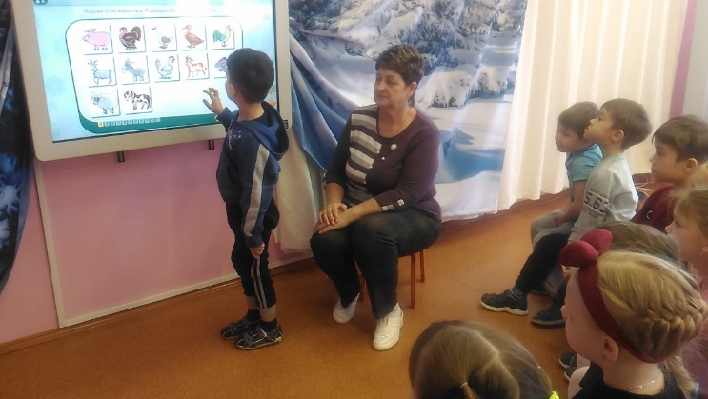
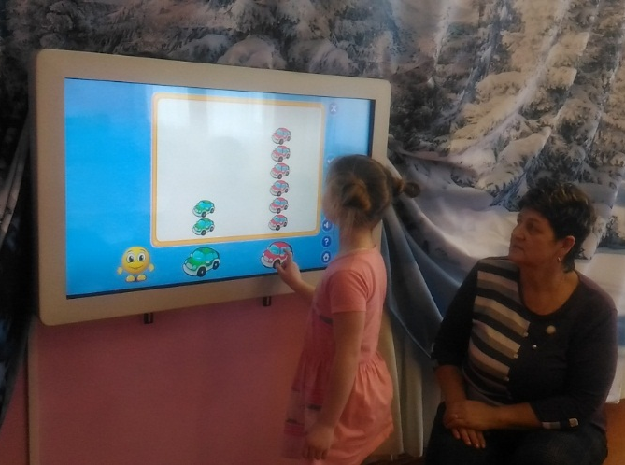
Работа с интерактивной доской позволяет по-новому использовать в образовательной деятельности дидактические игры и упражнения, коммуникативные игры, проблемные ситуации, творческие задания. Применение интерактивной доски с использованием мультимедийных технологий (графика, цвет, звук, видеоматериалы) позволяет моделировать на занятиях различные ситуации и среды. Ещё одно преимущество использования интерактивной доски в детском саду – возможность совершать виртуальные путешествия, проведение интегрированных занятий. Использование ИД в совместной и самостоятельной деятельности ребенка является одним из эффективных способов мотивации и индивидуализации обучения, развития творческих способностей и создания благоприятного эмоционального фона. Таким образом, занятия с мультимедийной поддержкой повышают скорость передачи информации детям, улучшают уровень её понимания, что способствует развитию всех форм мышления.

Slide 9
Существующие обучающие программы для данного возраста можно классифицировать следующим образом:
Игры для развития памяти, воображения, мышления и др.
2. "Говорящие" словари иностранных языков с хорошей анимацией.
3. АРТ-студии, простейшие графические редакторы с библиотеками рисунков.
4. Игры-путешествия, "бродилки".
5. Простейшие программы по обучение чтению, математике и др.
Использование таких программ позволяет не только обогащать знания, использовать компьютер для более полного ознакомления с предметами и явлениями, находящимися за пределами собственного опыта ребенка, но и повышать креативность ребенка; умение оперировать символами на экране монитора способствует оптимизации перехода от наглядно-образного к абстрактному мышлению; использование творческих и режиссерских игр создает дополнительную мотивацию при формировании учебной деятельности; индивидуальная работа с компьютером увеличивает число ситуаций, решить которые ребенок может самостоятельно.

Slide 10
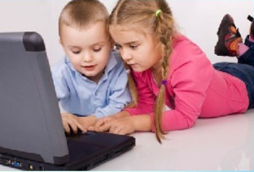
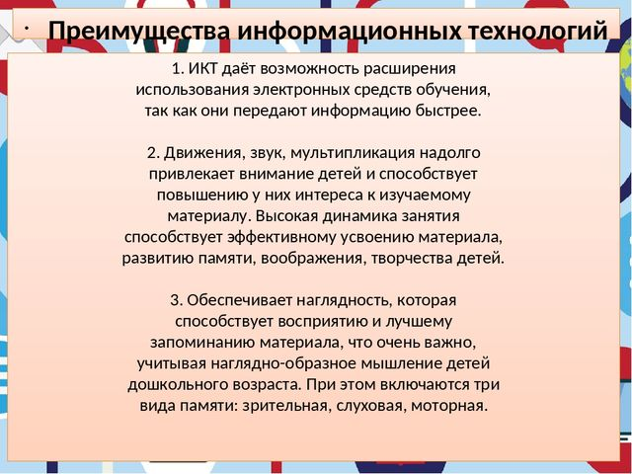
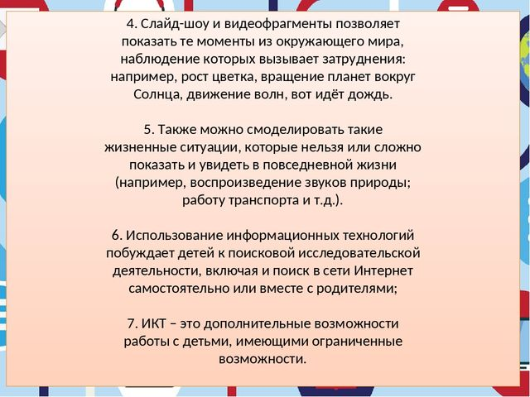
Преимущества информационных технологий

Slide 11
Применение ИКТ в детском саду
Воспитательно-образовательный процесс
Методическая работа с педагогическими кадрами.
Взаимодействие ДОУ (педагога) с родителями

Slide 12
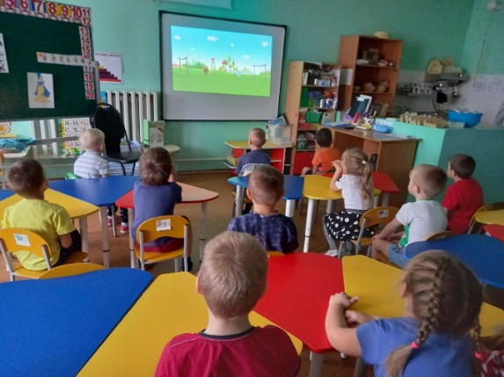
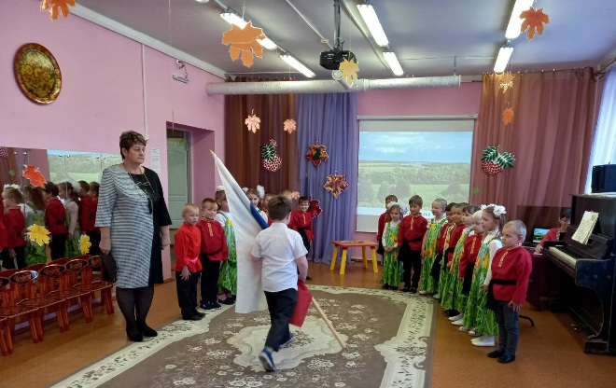
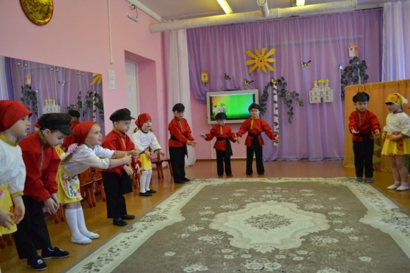
Использование ИКТ
в воспитательно-образовательном процессе
Использовании слайдов на занятии педагогом
Создание презентации
для занятия
Использование аудиозаписи для проведения патриотического праздника

Slide 13
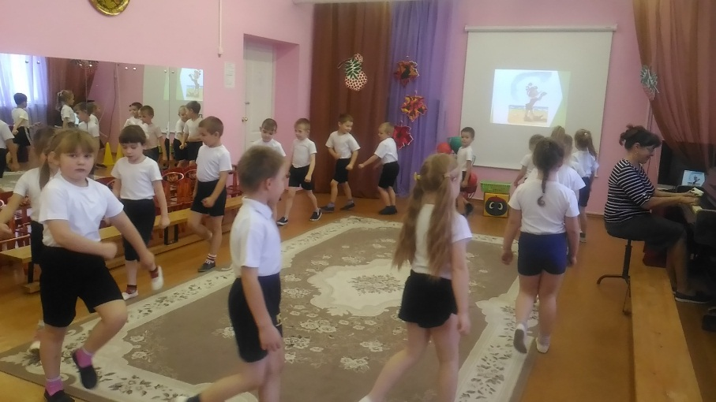
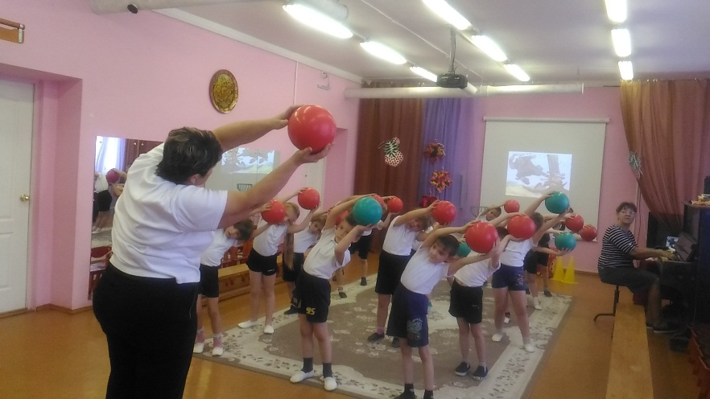
Использование аудиоматериала на зарядке

Slide 14
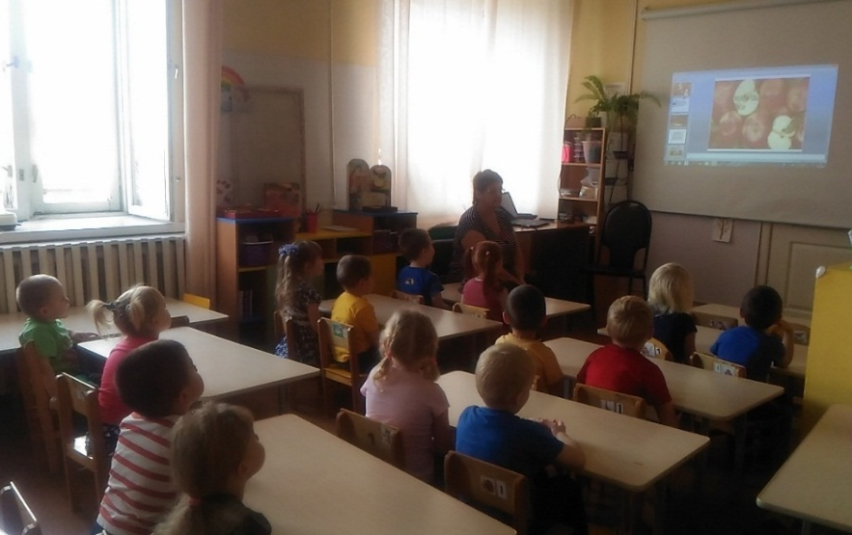
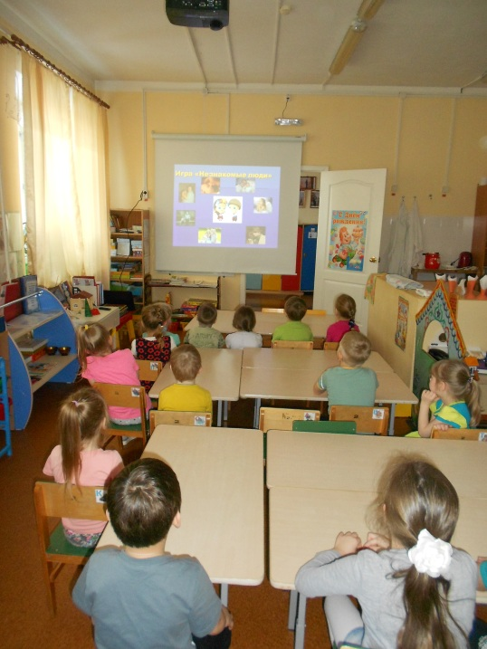
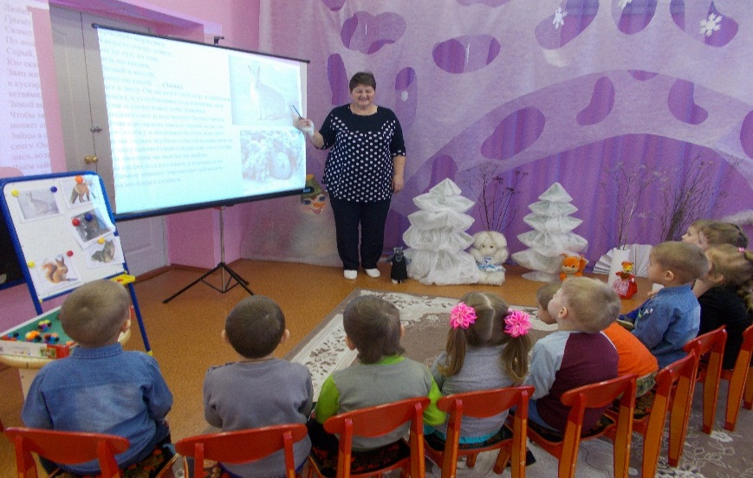
Использование ИКТ на занятии

Slide 15
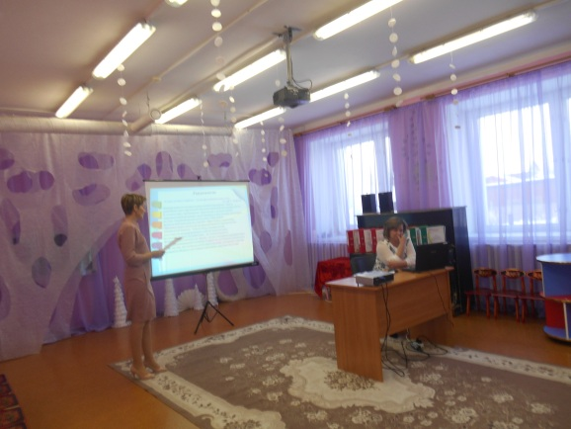
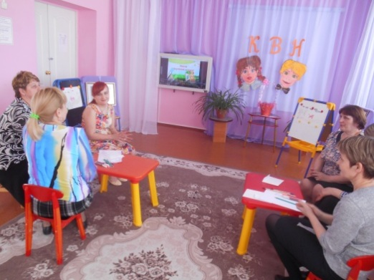
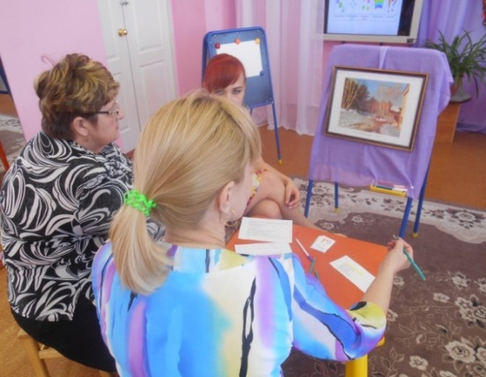
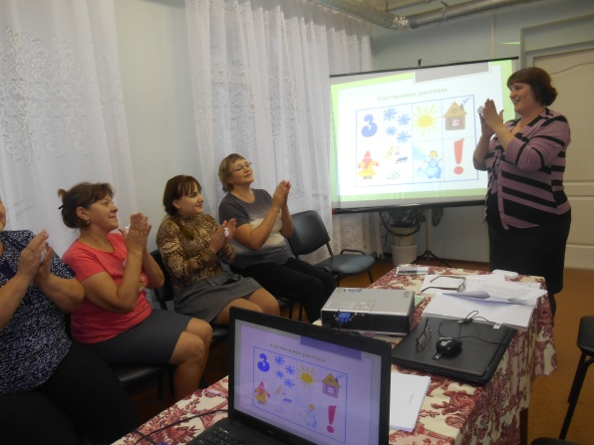
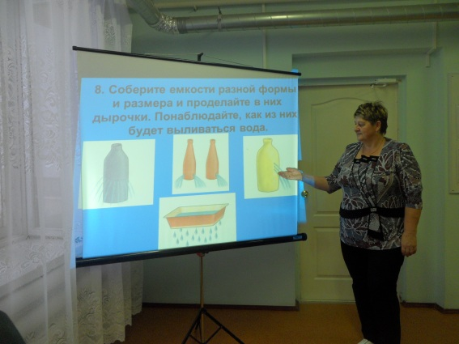
Использование ИКТ в методической работе
ИКТ являются эффективным техническим
средством, при помощи которого можно значительно разнообразить методическую работу

Slide 16
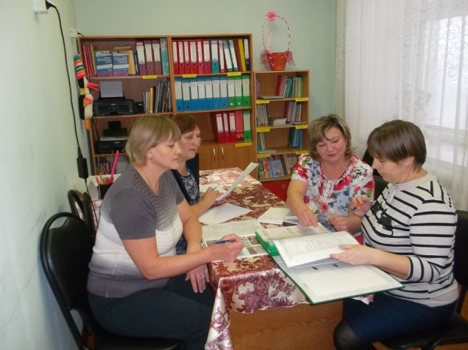
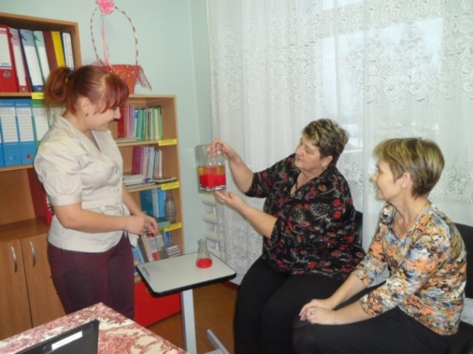
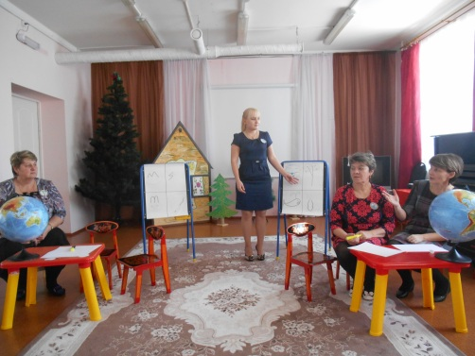
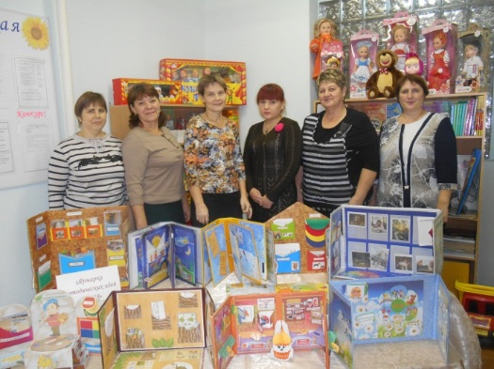
Использование ИКТ в методической работе

Slide 17
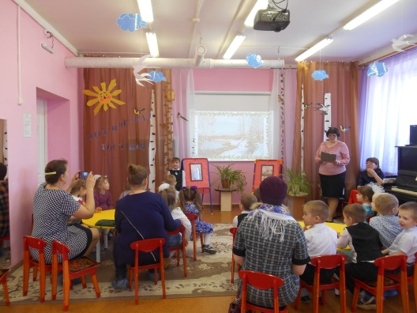
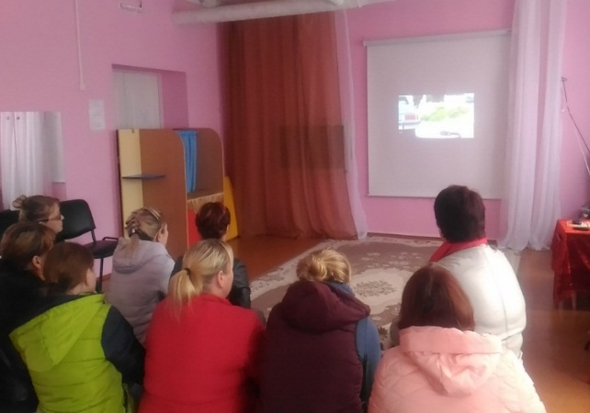
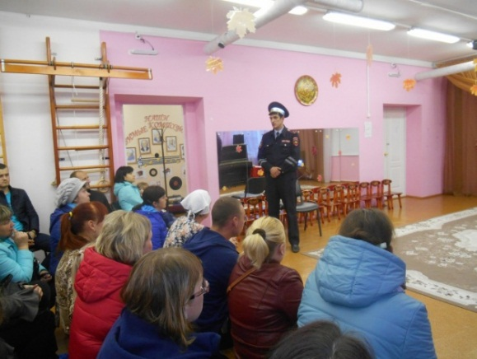
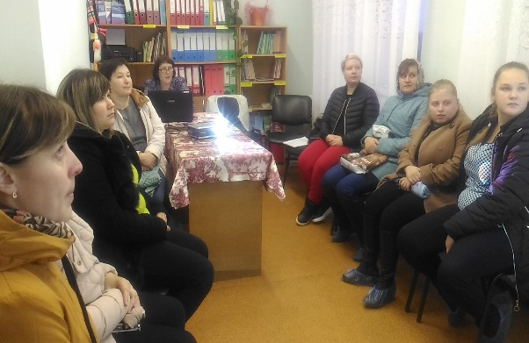
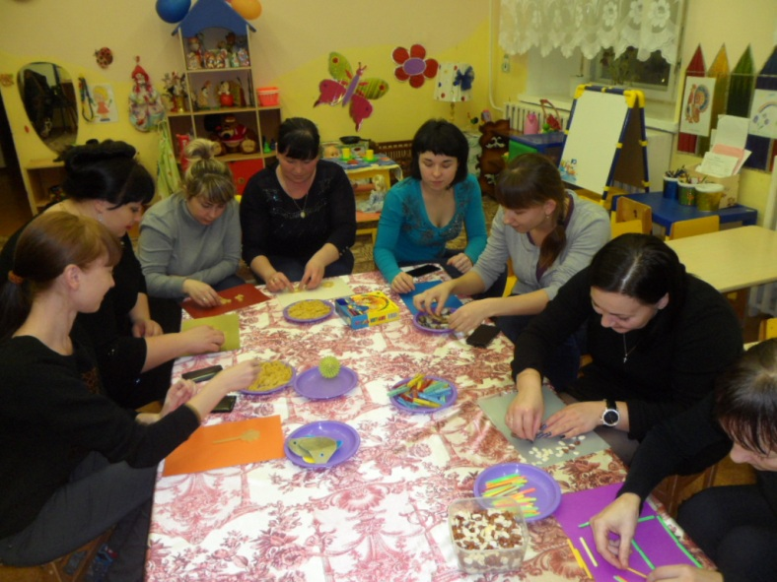
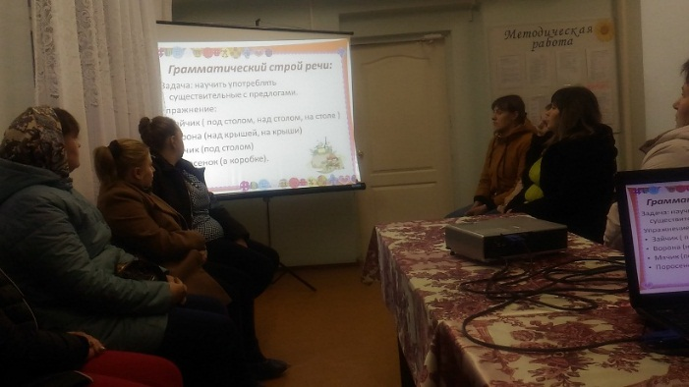
Использование ИКТ в работе с родителями
Проведение родительских собраний, использование мультимедийного оборудования позволяет представить вниманию родителей видеоролики о жизни детей в детском саду.

Slide 18
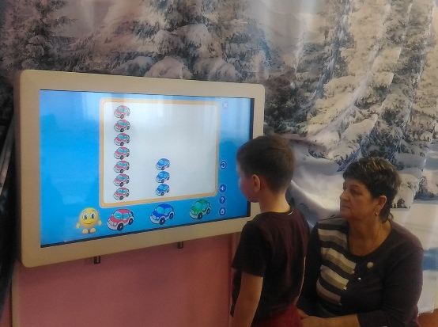
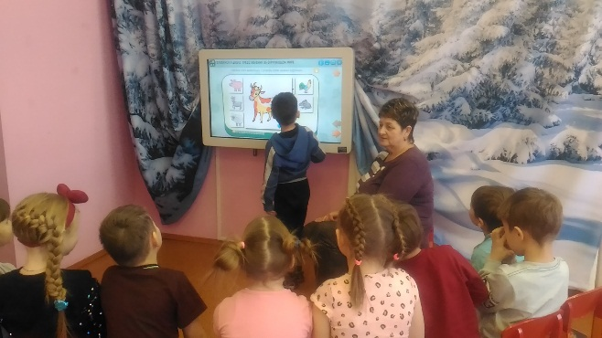
Проблемы в использовании ИКТ
Важно соблюдать условия для сбережения здоровья ребенка:
1.Детям пяти - семилетнего возраста можно "общаться" с компьютером не более 10-15 минут в день 3-4 раза в неделю.
2.Желательно, чтобы монитор был жидкокристаллическим или плазменным.
3. Нужно включать в занятия игры, направленных на профилактику нарушений зрения и отработку зрительно-пространственных отношений.
4.Регулярно проводить гимнастику для глаз: во время работы необходимо периодически переводить взгляд ребенка с монитора каждые 1, 5-2 мин. на несколько секунд, так же важна и смена деятельности во время занятия.
5.Для проведения фронтальных занятий мы используем мультимедийный проектор, расстояние от экрана до стульев на которых сидят дети 2 - 2, 5 метра. Для поддержания оптимального микроклимата, предупреждения накопления Статического электричества и ухудшения химического и ионного состава воздуха необходимо: проветривание кабинета до и после занятий и влажная уборка - протирка столов и экранов дисплеев до и после занятий, протирка полов после занятий.

Slide 19
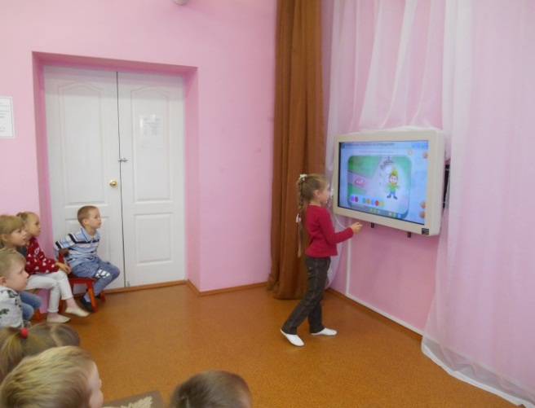
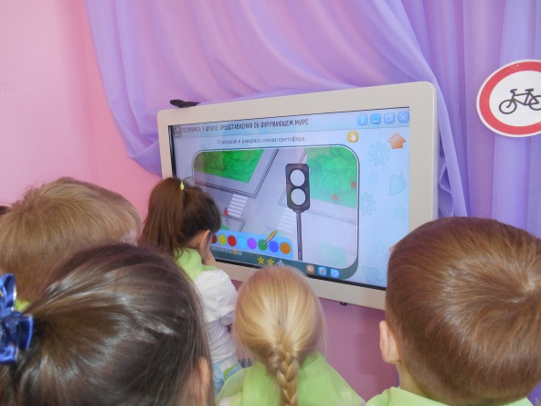
Вывод :
Использование информационно-коммуникационных технологий в ДОУ является обогащающим и преобразующим фактором . Компьютерное оборудование может быть использовано в работе с детьми при безусловном соблюдении физиолого-гигиенических и психолого-педагогических норм и рекомендаций . Компьютерные игровые и обучающие технологии применяются в соответствии с психофизическими возможностями ребенка дошкольника.

